Slide 1


Створення 3D-моделі важеля стійки стабілізатора для дослідження працездатності в програмному забезпеченні Autodesk Fusion 360
Механіко-машинобудівний факультет
Кафедра конструювання, технічної естетики і дизайну
Кафедра автомобільного транспорту
Пхенда Є., група АТм-25-1
доцент, к.т.н. Зіборов К.А.
професор, д.т.н. Абрамчук Ф.І.

Slide 2
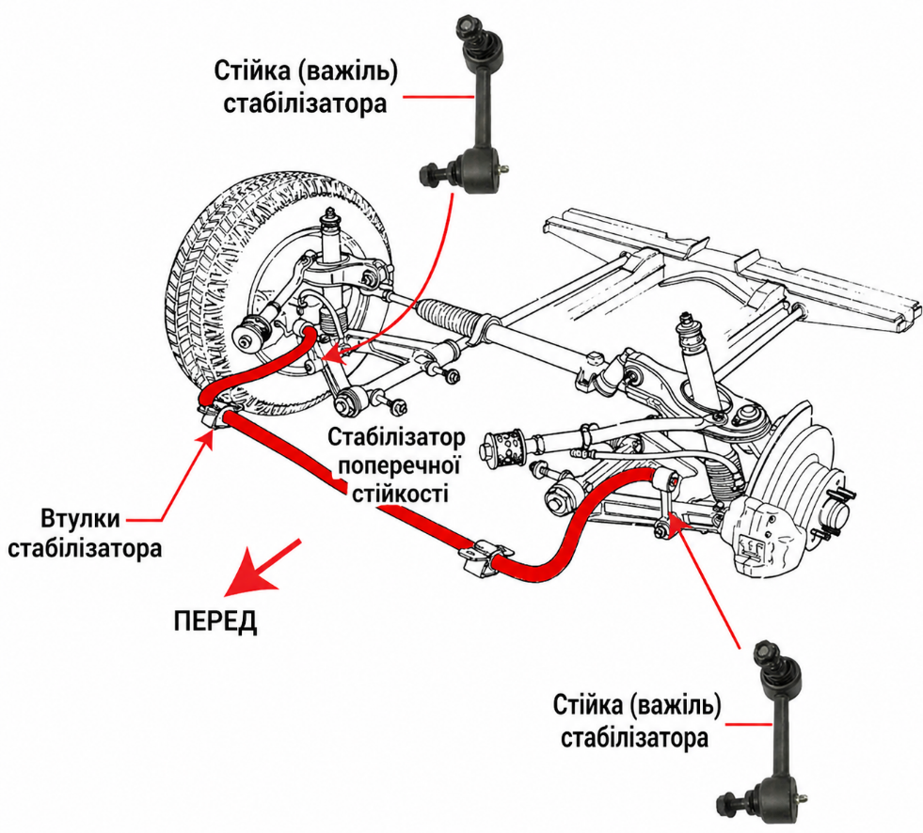
Конструктивні елементи стабілізатора поперечної стійкості автомобіля
Схема роботи стабілізатора поперечної стійкості у передній підвісці автомобіля

Slide 3
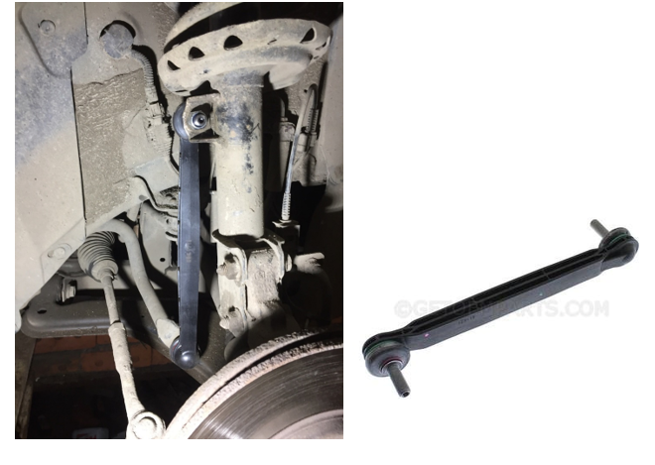
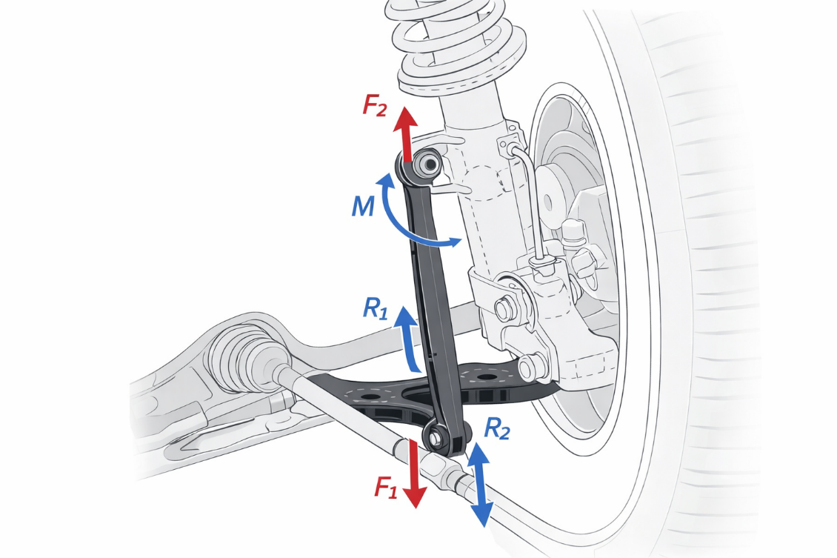
Навантаження важеля стійки стабілізатора
Загальний вигляд стійки стабілізатора автомобіля Jeep Compass
Схема силового навантаження важеля стійки стабілізатора

Slide 4
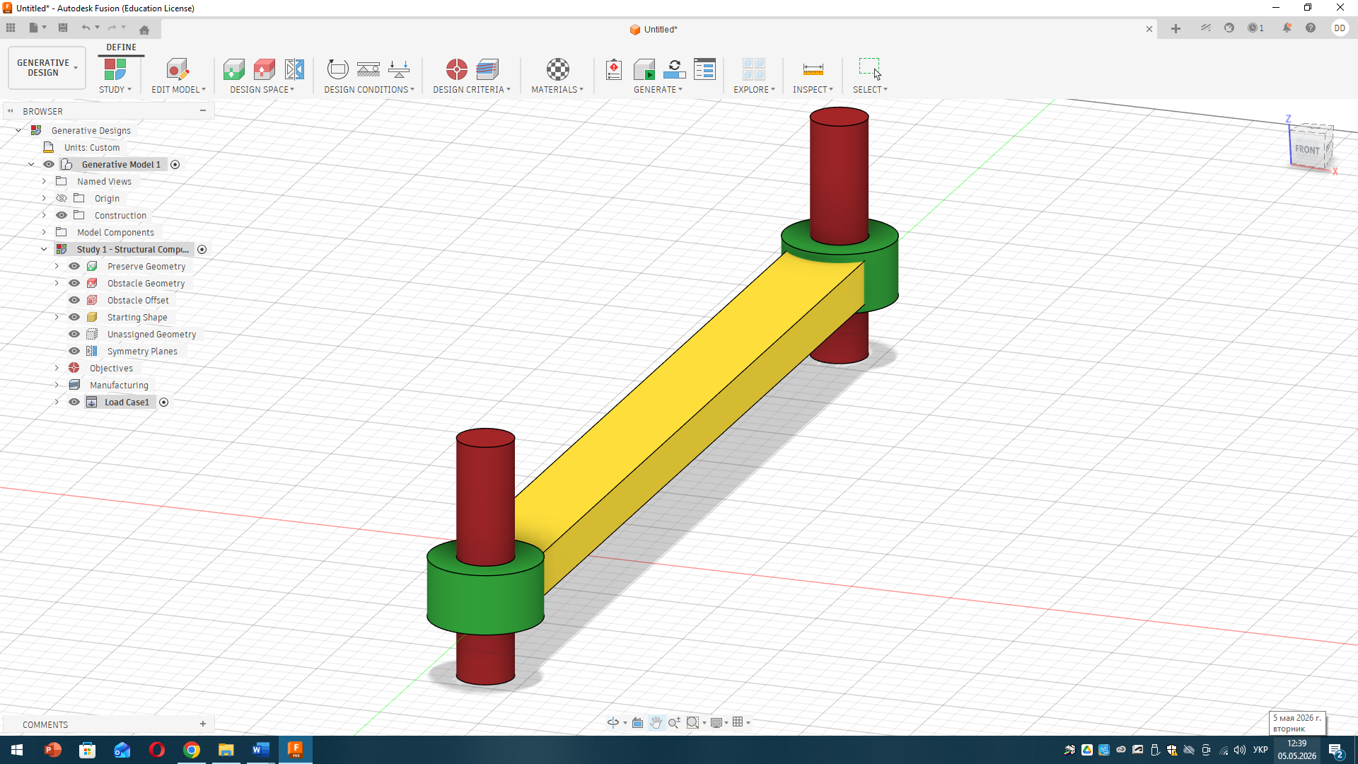
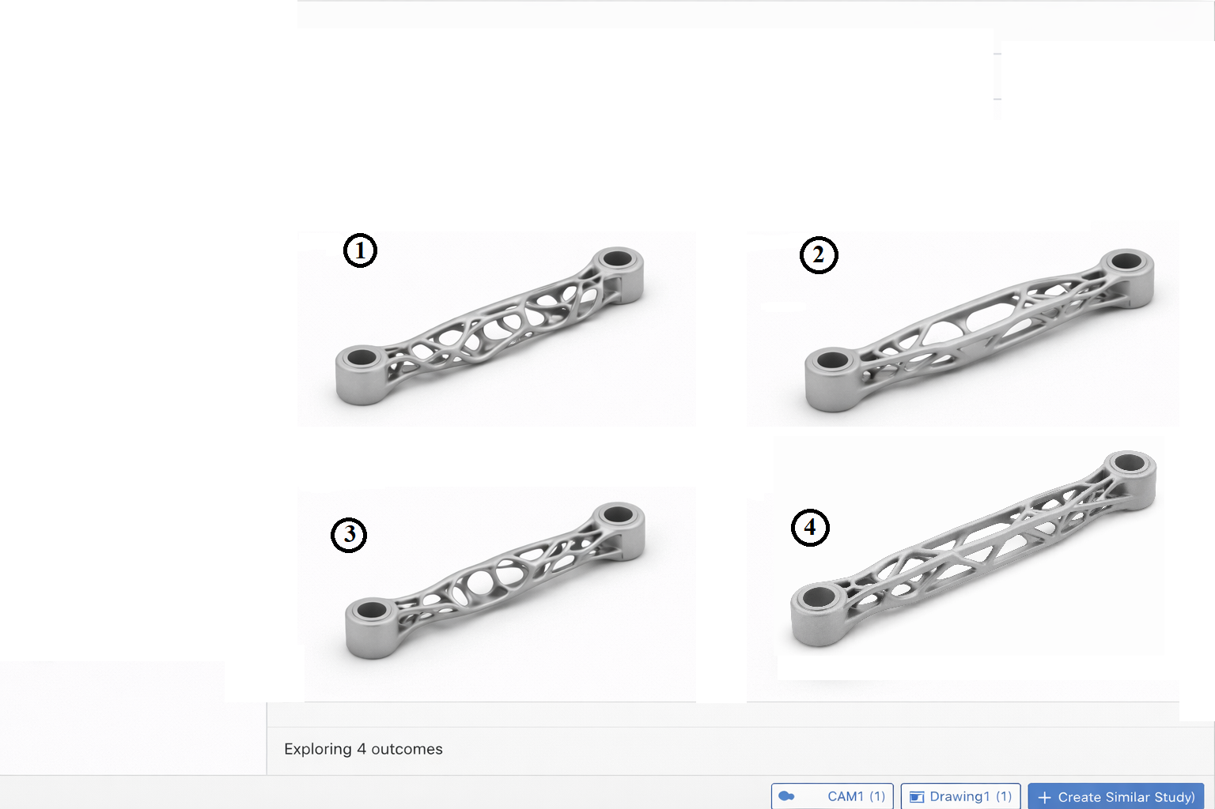
Створення 3D-моделі важеля стійки стабілізатора
Підготовка моделі до генеративного проектування у середовищі Autodesk Fusion 360
Варіанти генеративно сформованих конструкцій важеля стійки стабілізатора

Slide 5
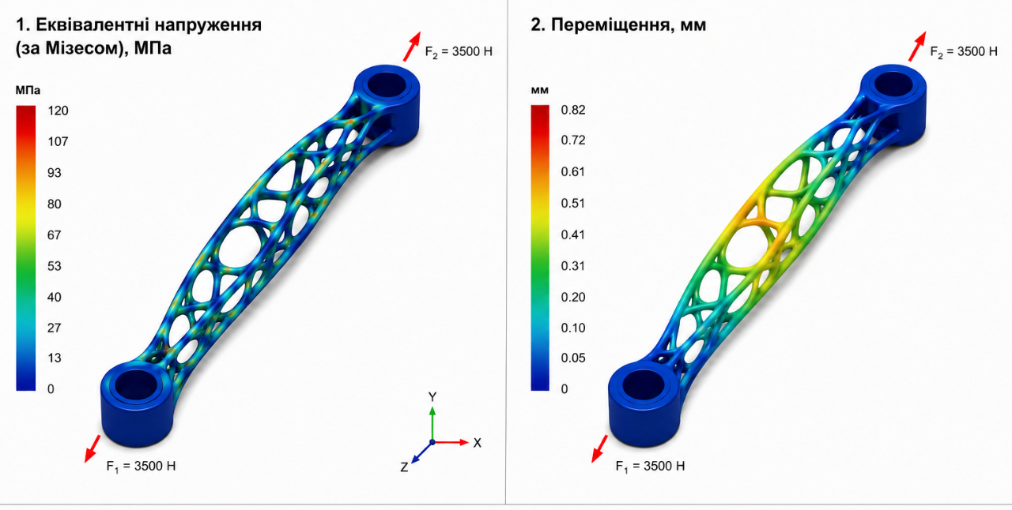
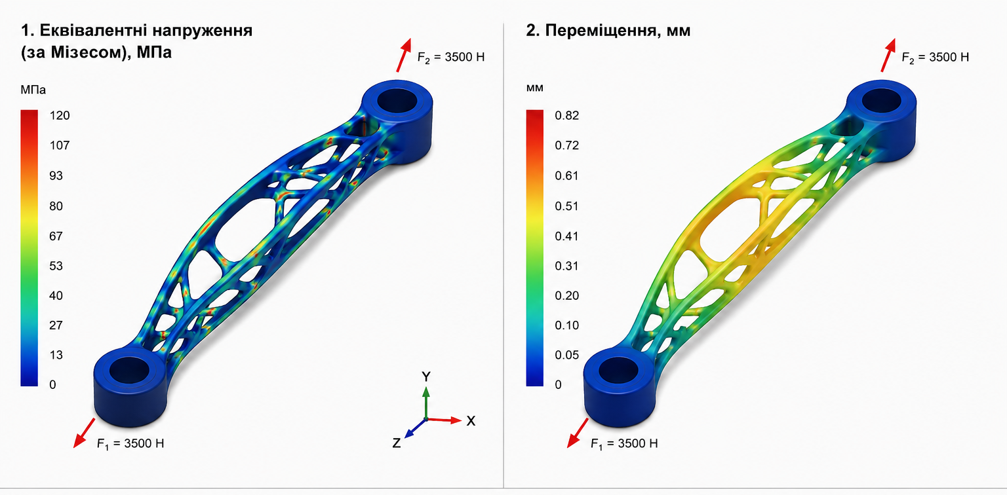
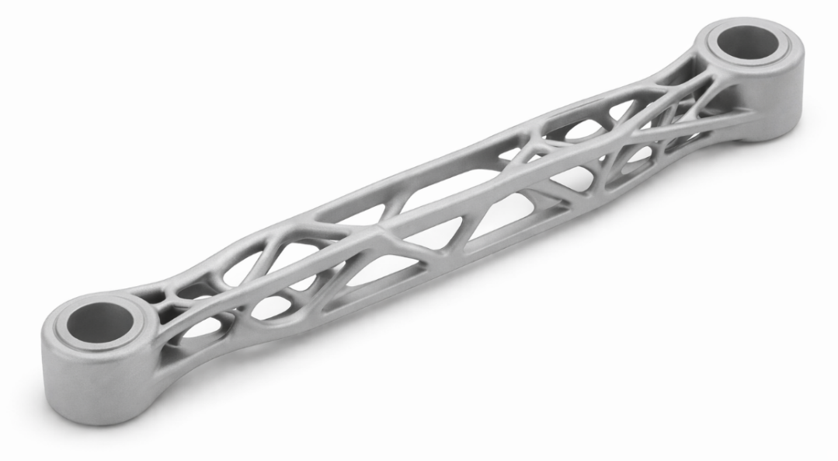
Дослідження працездатності поршня
Карти еквівалентних напружень та переміщень генеративного варіанта №1
Рисунок 2.7 – Карти еквівалентних напружень та переміщень генеративного варіанта №2
Оптимізована генеративна конструкція важеля стійки стабілізатора

Slide 6
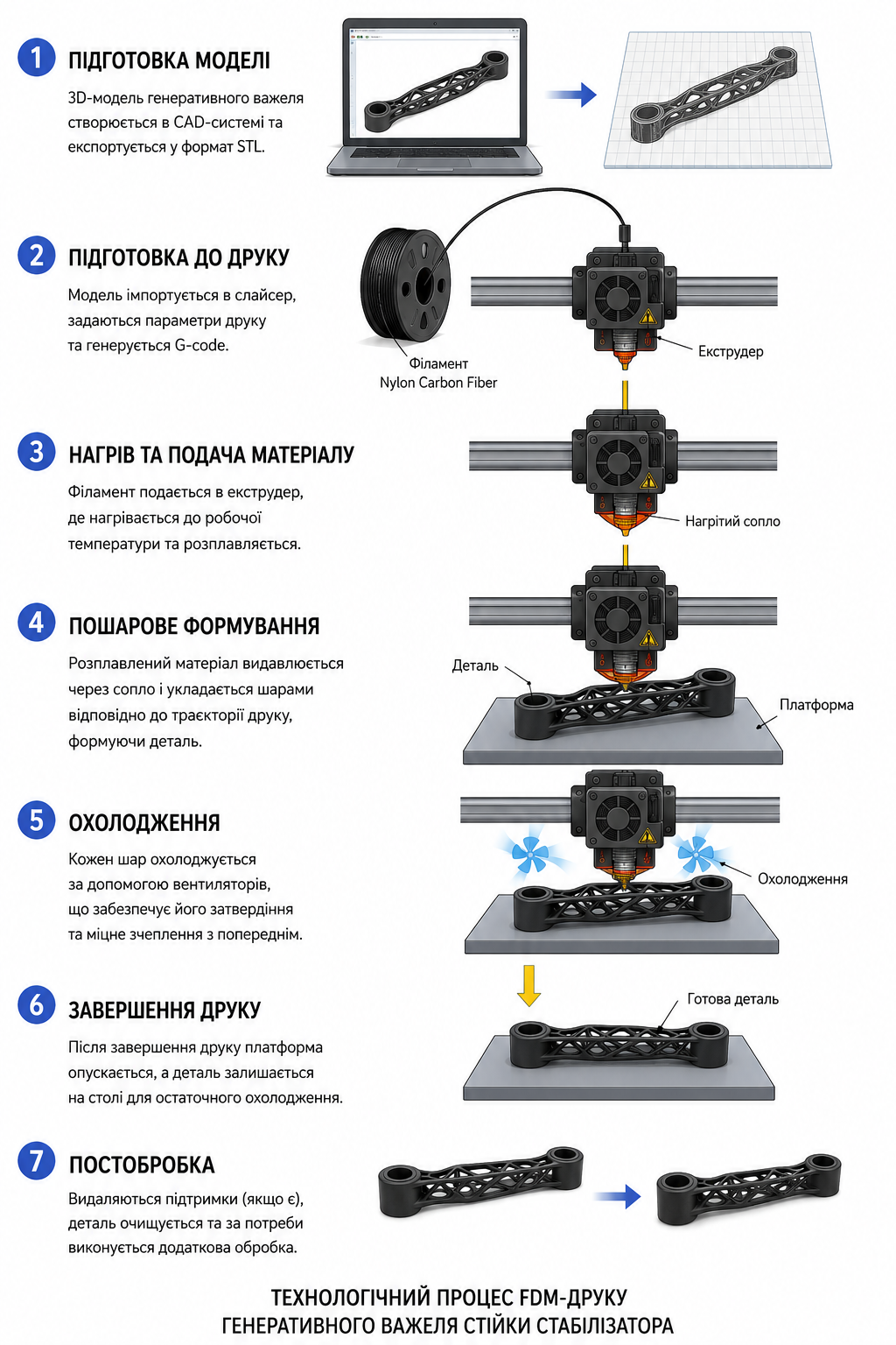
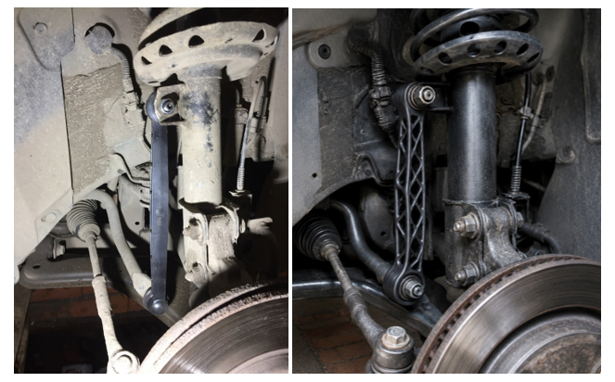
Технологічний процес FDM-друку генеративного важеля стійки стабілізатора
Важіль стійки стабілізатора у складі передньої підвіски автомобіля (класична конструкція, генеративна конструкція)

